Slide 1
01 研究主题
课程汇报 / 10 分钟
人工智能导论 project4
StatBot：面向 AI + 统计的自主数据分析 Agent
自然语言驱动的统计分析、代码执行与报告生成系统
陆超羿
金志恒
黄麒锐

Slide 2
项目背景：为什么需要统计分析 Agent？
传统统计分析通常需要多个步骤：
读取数据并理解字段含义
检查变量类型、缺失值和异常值
根据研究问题选择统计方法
编写 Python / R 代码执行分析
解释统计检验、回归模型或可视化结果
整理图表、代码和文字，形成分析报告
现有痛点：
普通用户不一定具备统计方法选择能力
手动编程成本高，分析流程容易中断
只让大模型自由生成代码，容易出现方法选择不稳定、代码报错和上下文遗忘
外部模型接口超时时，整个分析流程容易失败
用户一句话 -> Agent 自动分析

Slide 3
问题定义与项目目标
系统输入：
用户上传的数据集，例如： CSV / Excel
用户的自然语言问题，
例如：
“这个数据有多少行多少列？”
“分析数值变量之间的相关性”
“对 profit 做 OLS 回归分析”
系统输出：
统计分析计划
自动生成或内置模板注入的 Python 代码
Jupyter Kernel 执行结果
表格、图像和统计解释
可导出的 Notebook
Markdown 分析报告
项目核心目标：
自主规划统计分析流程
自动选择统计工具或生成代码
调用执行环境完成真实计算
维护多轮会话记忆
在模型超时时保持系统可用

Slide 4
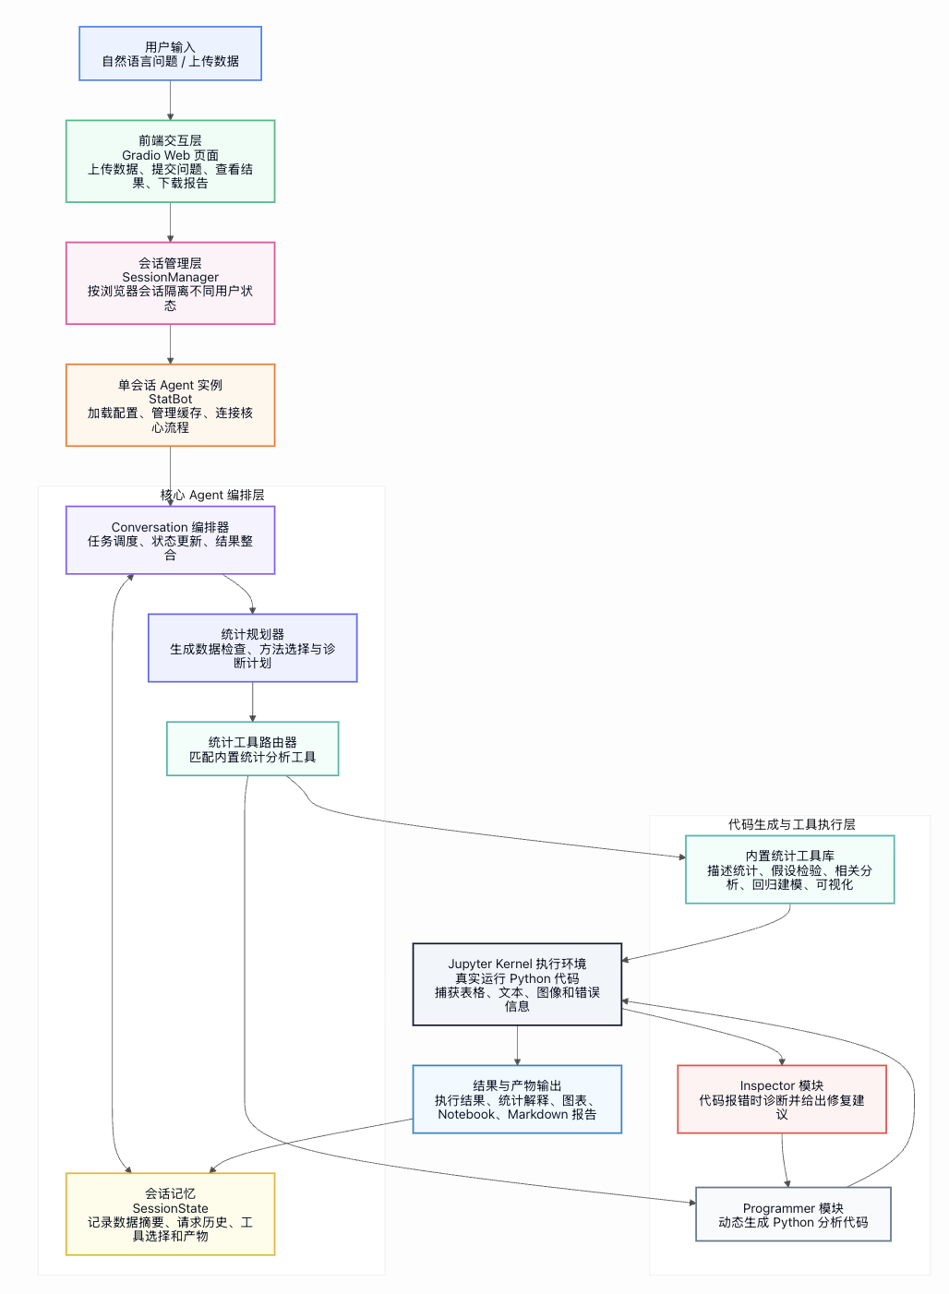
系统总体架构
StatBot 采用分层式 Agent 架构，将自然语言交互、会话隔离、统计规划、工具调用、代码执行和结果产物管理整合为一条完整分析链路。
1. 前端交互层
用户通过 Gradio Web 页面上传数据、提交自然语言问题、查看执行结果，并下载 Notebook 或 Markdown 报告。
2. 会话管理层
SessionManager 根据浏览器会话 ID 为每个用户创建独立的 StatBot 实例，避免不同会话之间的数据、代码和历史状态串扰。
3. 核心 Agent 编排层
Conversation 是系统中枢，负责接收请求、生成统计分析计划、调用工具路由、更新会话记忆，并整合执行结果。
4. 代码生成与工具执行层
系统优先匹配内置统计工具；若无法匹配，则由 Programmer 动态生成 Python 代码。代码执行失败时，Inspector 会根据错误信息给出修复建议。
5. Jupyter Kernel 执行层
所有分析代码都会在 Jupyter Kernel 中真实运行，系统捕获文本、表格、图像和 traceback，确保结果来自实际计算而不是模型编造。
6. 结果与产物输出层
系统最终输出统计结果、解释文本、可视化图表、Notebook 和 Markdown 报告，并将关键产物写入 SessionState 供后续分析复用。

Slide 5
Agent 工作流
StatBot 的一次完整分析流程如下：
用户上传数据集
系统读取文件，并将数据加载为 Kernel 中的 data 变量。
用户输入自然语言问题
例如：“Run a correlation analysis among numeric variables.”
生成统计分析计划
Agent 先判断任务类型、变量类型、方法选择和诊断要求。
选择执行路径
若命中内置统计工具，则使用结构化代码模板
若未命中，则调用 Programmer 模块动态生成代码
执行 Python 代码
Jupyter Kernel 返回文本、表格、图像或错误信息。
错误修复
若代码报错，Inspector 根据 traceback 给出修复建议，Programmer 尝试修改代码。
解释结果
系统将执行输出交给模型解释，并给出后续建议。
保存产物
自动记录代码、执行摘要、图片、Notebook 和报告。

Slide 6
核心设计一：统计规划模块
StatBot 在生成代码前，会先进行统计分析规划，避免直接写代码导致方法选择随意或遗漏关键诊断步骤。
统计规划包含六个部分：
1. 数据概览检查
检查数据行列数、字段类型、缺失值、重复行和基础统计量，确认数据是否适合进一步分析。
2. 研究问题与任务类型识别
判断用户需求属于描述统计、分组比较、相关分析、回归建模、分类预测、时间趋势分析还是可视化任务。
3. 统计方法选择
根据变量类型、样本量、分组数量和研究目标，选择合适的统计检验、相关分析或回归模型。
4. 假设与诊断检查
在分析前或分析过程中检查正态性、方差齐性、异常值、多重共线性、残差分布等统计假设。
5. 推断与建模输出
输出统计量、p 值、置信区间、效应量、模型系数、拟合优度和诊断指标。
6. 结果解释与后续建议
用自然语言解释统计结果，并给出下一步分析方向，例如稳健性检验、替代模型或进一步可视化。

Slide 7
核心设计二：内置统计工具注册表
已支持的统计能力：
描述统计与数据质量：
数据概览
描述统计
缺失值分析
异常值筛查
分组统计
类别频数统计
列联表汇总
假设检验：
t 检验
Wilcoxon 符号秩检验
Mann-Whitney U 检验
ANOVA
Kruskal-Wallis 检验
卡方检验
Fisher 精确检验
双比例检验
关系分析与建模：
Pearson / Spearman 相关分析
OLS 线性回归
Logistic 回归
趋势分析与可视化
项目在 builtin_skills.py 中实现了统计工具注册表。
每个工具包含：
name：工具名称
category：工具类别
description：功能说明
matcher：判断用户请求是否匹配该工具
builder：生成可执行 Python 代码
rationale：选择该工具的理由
assumptions：对应统计假设

Slide 8
核心设计三：Jupyter Kernel 执行环境
StatBot 使用 Jupyter Kernel 作为代码执行环境。
执行环境的作用：
运行 Agent 生成的 Python 代码
保留跨轮变量，例如上传后的 data
捕获标准输出、表格、图片和错误信息
将执行历史写入 Notebook
支持用户下载 notebook.ipynb
执行输出类型：
文本输出
例如行列数、统计检验结果、模型摘要。
表格输出
例如描述统计表、相关矩阵、VIF 表。
图像输出
例如热力图、箱线图、残差图、分布图。
错误输出
捕获 traceback，并交给 Inspector 尝试修复。
项目价值：
分析结果来自真实代码执行
用户可以复查代码和结果
分析过程具有更强可复现性

Slide 9
核心设计四：会话记忆与会话隔离
StatBot 使用 SessionState 维护会话记忆。
记录内容包括：
上传文件列表
当前数据集摘要
数据行数和列数
字段名与缺失值
最近用户请求
最近统计计划
最近选择的统计工具
最近成功执行的代码
最近执行结果摘要
最近错误信息
已生成的图像、文件、Notebook 和报告
记忆的作用：
支持多轮连续分析
让 Agent 知道当前正在分析哪个数据集
避免重复读取数据
为报告生成提供结构化信息
为模型超时 fallback 提供本地依据
会话隔离：
SessionManager 根据 request.session_hash 区分不同浏览器会话
每个会话拥有独立的 StatBot 实例和 Jupyter Kernel
避免一个用户看到另一个用户的代码或数据

Slide 10
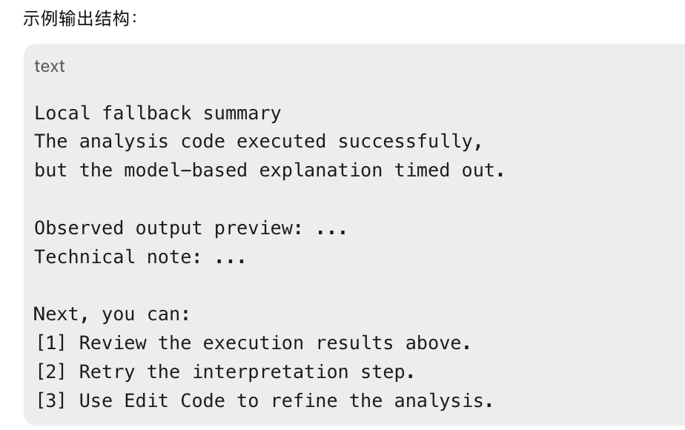
鲁棒性设计：模型超时降级
在真实使用中，外部 LLM API 可能因为网络、限流或超时而失败。
如果分析代码已经执行成功，但最后一步结果解释失败，用户会误以为整个任务失败。
StatBot 的解决方案：
代码执行与结果解释分离
即使模型解释失败，Jupyter 执行结果仍然正常展示。
本地 fallback summary
当结果解释模型超时时，系统基于执行输出生成本地摘要。
本地 fallback report
当报告生成模型超时时，系统基于 SessionState 生成确定性的 Markdown 报告。
保留后续操作建议
即使降级，系统仍会提示用户查看结果、重试解释或编辑代码。

Slide 11
系统成果
自主决策与规划能力
自动生成统计分析计划
根据用户问题和数据类型选择分析路径
工具调用与环境交互能力
调用文件上传与缓存系统
调用 Jupyter Kernel 执行 Python 代码
生成图表、Notebook 和 Markdown 报告
记忆与上下文管理能力
使用 SessionState 保存数据摘要、请求历史、工具选择和执行结果
支持多轮连续分析
多步骤任务执行能力
完成“上传数据 -> 规划 -> 工具选择 -> 执行代码 -> 修复错误 -> 解释结果 -> 导出报告”的完整流程

